Slide 1
операционные системы лабораторной работе № 12
Программирование в командном процессоре ОС UNIX. Расширенное программирование.

Slide 2
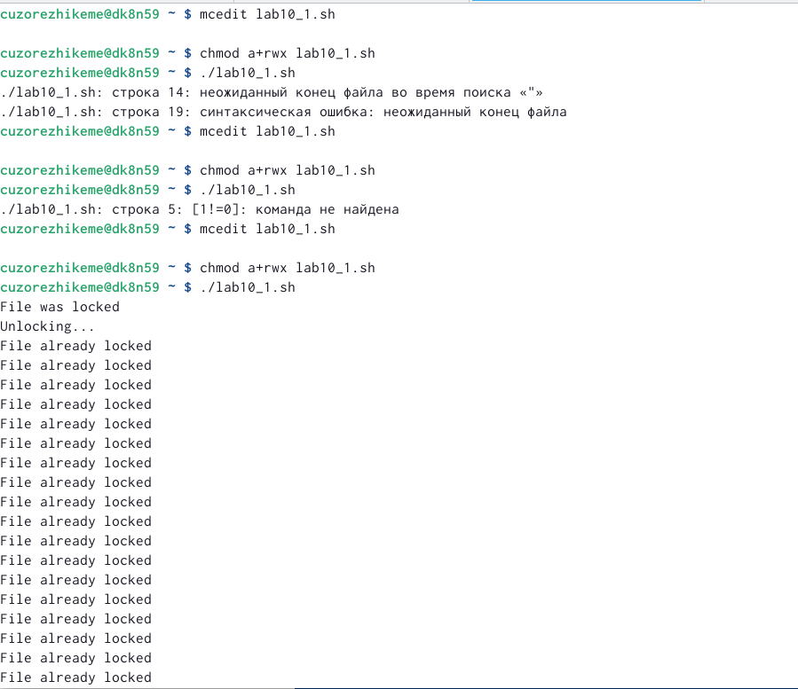
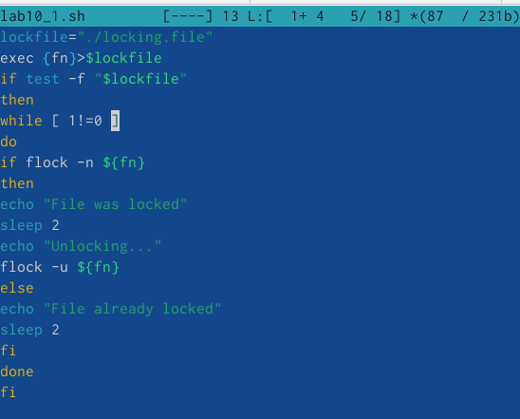
Я написал пакетный файл, реализующий упрощенный механизм семафора. Пакетный файл ожидает, пока t1 освободит ресурс в течение некоторого времени, выдавая сообщение об этом, и после ожидания его освобождения использует его в течение некоторого времени t2<>t1, также предоставляя информацию о том, что ресурс используется соответствующим пакетным файлом.

Slide 3
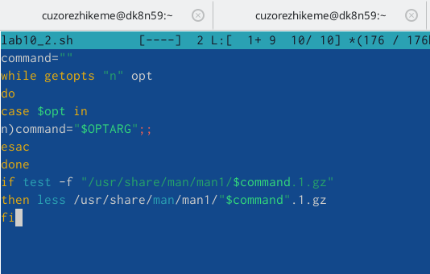

Реализована команда man с использованием пакетного файла. Проверил содержимое каталога /usr/share/man/man1.

Slide 4
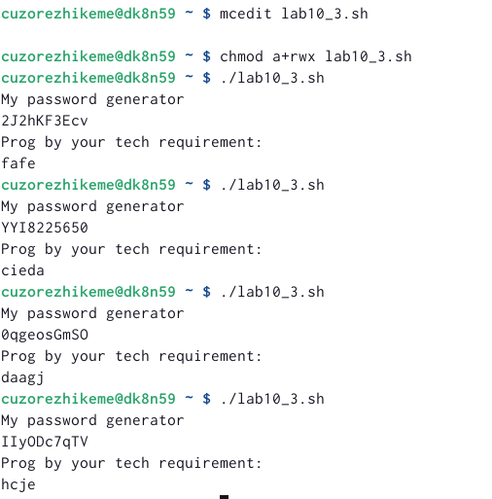
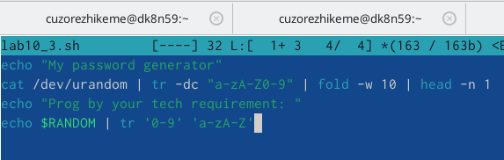
Используя встроенную переменную $RANDOM, написал пакетный файл, который генерирует случайную последовательность букв латинского алфавита.

